Slide 1
Покрытие оболочками

Slide 2
Цели покрытия оболочкой
- Модификация профиля высвобождения ЛВ
- защита от действия желудочного сока
устранение раздражающего действия ЛВ
- увеличение прочности ЛФ
- стабилизация ЛВ к воздействию факторов внешней среды
преодоление несовместимости компонентов ЛФ
маскировка вкуса, запаха и цвета
облегчение проглатывания
придание привлекательного цвета и фактуры поверхности
возможность идентификации продукта (цвет, нанесение надписи или рисунка)

Slide 3
Способы покрытия таблеток оболочками
Прессование
Дражирование
Пленочные

Slide 4
Покрытие таблеток оболочками прессованием
Материалы покрытия:
Полимеры (ЭЦ)
Крахмал, лактоза
Преимущество способа:
Не используется
растворитель
Недостатки:
увеличение массы
и размера таблеток,
неравномерность
покрытия по толщине,
пористость
сложность
наладки машины

Slide 5
Покрытие таблеток оболочками методом дражирования
Сладкая (сахарная) оболочка для таблеток, гранул
Толщина слоя от 0,5 мм до 2 мм
Высота таблеток по центру д.б. не менее 25% диаметра таблетки
Способ пригоден и для термолабильных ЛВ
Нанесение надписей невозможно

Slide 6
Сахарно-мучное дражирование классический способ
Технологические этапы | Ингредиенты покрытия | Недостатки:
Грунтовка Наслаивание Сглаживание Глянцовка | сахар, крахмал, магния карбонат основной, вода, для глянцовки: воск пчелиный, масло вазелиновое, тальк | трудоемкость, - длительность (до12 часов и более), низкая химическая стабильность, подверженность микробной контаминации - масса возрастает в 2 раза

Slide 7
Пленочные покрытия
Равномерные и плотные покрытия
Малая масса по сравнению с исходным ядром (3-5%)
Прекрасный внешний вид
Толщина от 5мкм до 50мкм
Controlled Release

Slide 8
Классификация пленочных покрытий
Характер растворимости | Групповые названия | примеры
Водорастворимые | эфиры целлюлозы, ПВС, ПВП | МЦ, ОЭЦ, ОПМЦ, КМЦ и NaKMЦ; ПВС
Растворимые в желудочном соке | полимеры, имеющие в своем составе аминогруппу | диэтиламинометилЦ бензиламиноЦ
Растворимые в кишечном соке | ВМС с большим числом карбоксильных групп | МФталил- и АФЦ шеллак, производные ПМАК
Нерастворимые | эфиры целлюлозы | ЭЦ, АЦ

Slide 9
ВВ в составе оболочек
Группа ВВ | Примеры
Материалы оболочек | Полимеры фармацевтического качества
Растворители | вода
Пластификаторы | глицерин, ПЭГ
Красители : а) неорганические ; б) природные; в) синтетические | железа оксид антоцианы, каротиноиды
Вспомогательные вещества, обеспечивающие непрозрачный фон, препятствующие слипанию таблеток в процессе покрытия | диоксид титана, тальк, магния карбонат, магния оксид, алюминия гидроксид
Ароматизаторы, подсластители , антиоксиданты

Slide 10
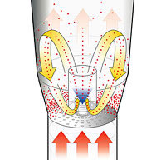
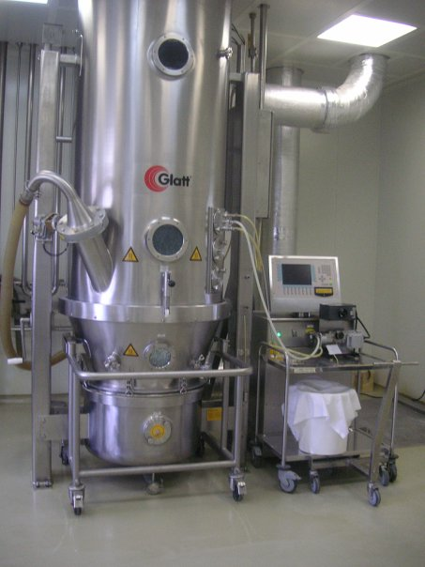
Нанесение пленочной оболочки на гранулы и таблетки
Псевдоожиженный слой (ограничения: бой таблеток, трудно поднять тяжелые таблетки)
Аппараты со вставкой
Вурстера (распыление снизу)

Slide 11
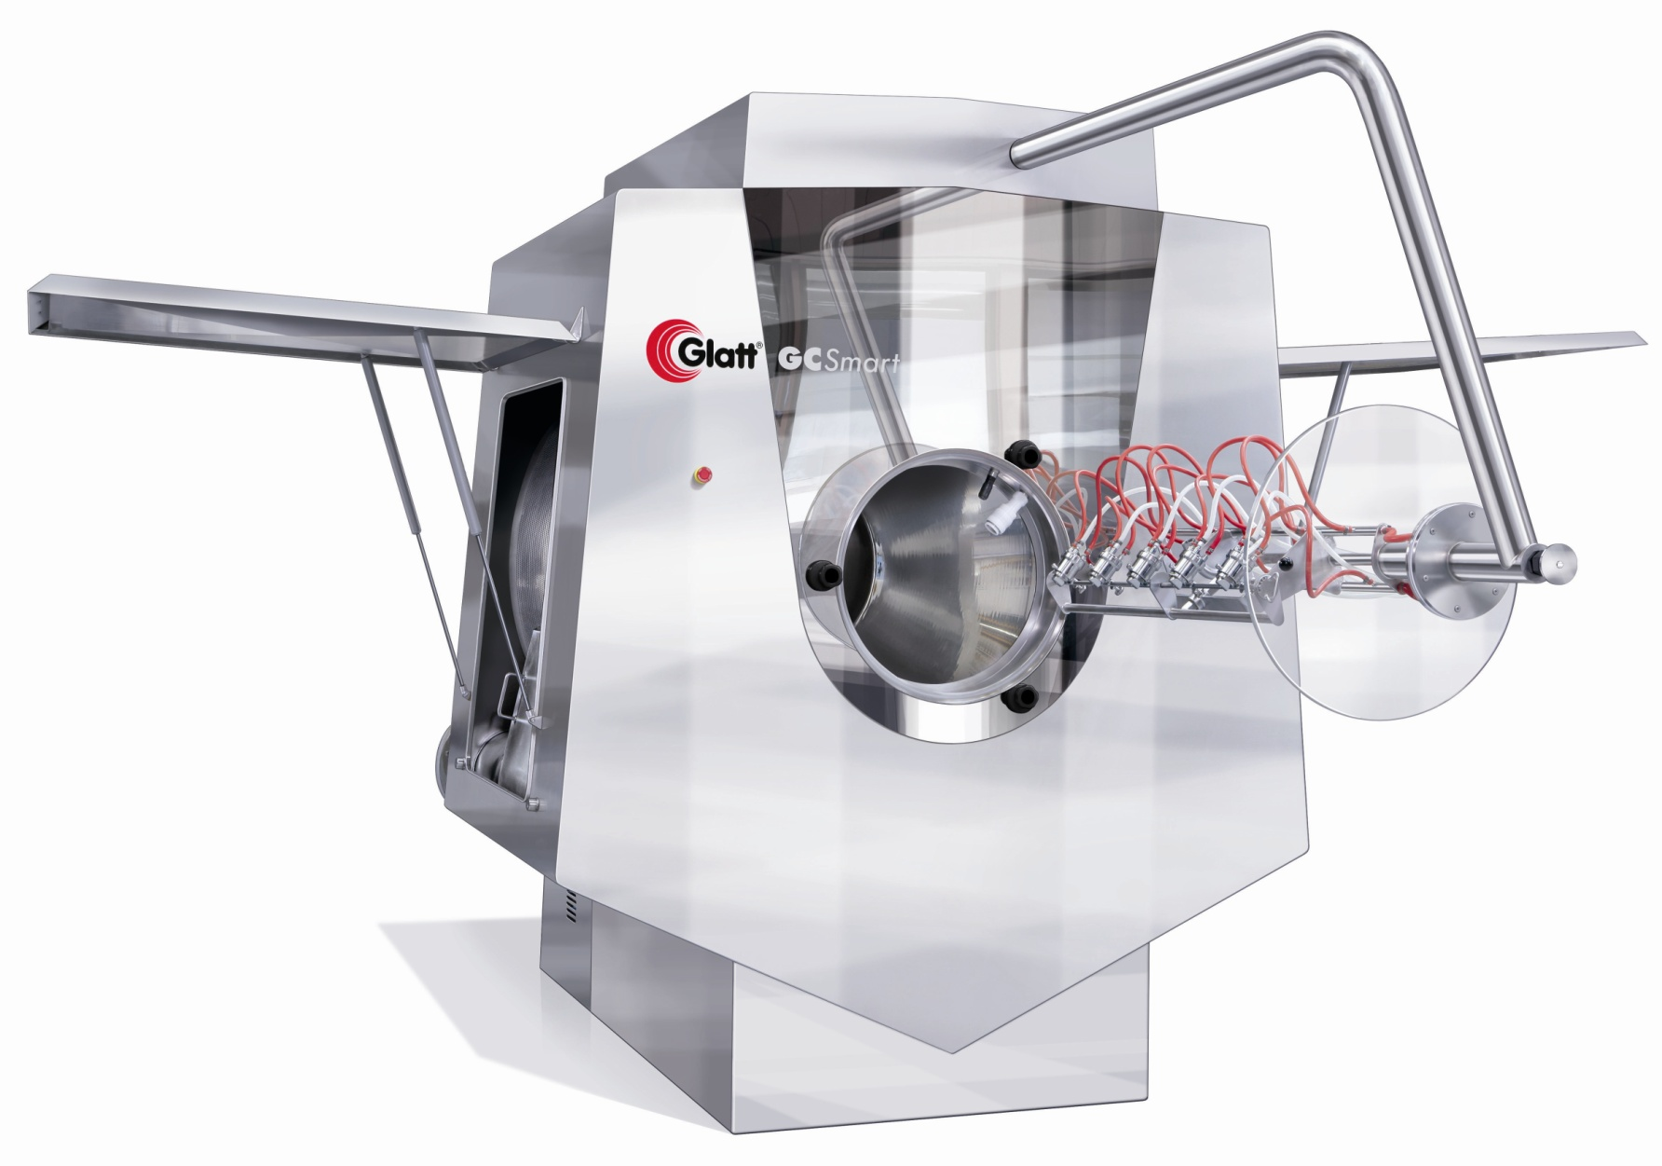
Барабанные установки для нанесения покрытий

Slide 12
Упаковка для твердых ЛФ
Требования
Виды упаковок и материалы
Индифферентность
химическая
биологическая
Металлические
пеналы
Пластиковые
контейнеры
Стеклянные
флаконы
Защита ЛВ от света,
влаги, кислорода,
микробной контаминации
контурные
Безъячейковая
ламинированная
бумага
Al фольга
Ячейковые
Al + ПВХ

